Slide 1
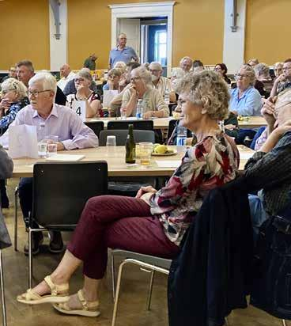
Aktuel ældre- og sundhedspolitik
Dialogmøder, forår 2026
Ved Bjarne Hastrup

Slide 2
Folketingsvalg - Forberedende arbejde
I efteråret 2025 indledte Ældre Sagen det politiske arbejde
for sikre opmærksomhed om omsorgssvigt i ældreplejen.
Det indbefattede bl.a.
  Registrering af henvendelser om omsorgssvigt i Ældre Sagens rådgivning,
  Foretræde for Folketingets ældreudvalg november 2025
  Bilaterale henvendelser til de politiske partier,
  ældreministeren og departementet.
  Resultat: Vi vil have en omsorgsgaranti
Notes:
Efter endnu en politisk høring om omsorgstræthed
i januar 2026 besluttedes det, at Ældre Sagens primære
valgkamps-krav skulle være indførelsen af en omsorgsgaranti

Slide 3
Omsorgsgarantien
De overordnede budskab med omsorgsgarantien er,
at der skal være:
Tid til omsorg
Tryghed ved at få den rette hjælp
Tillid til at blive taget alvorligt.
Under overskrifterne er formuleret 11 konkrete
politiske forslag, herunder:
Bedre normeringer
Kronikerpakke for mennesker med demens
En Ældreombudsmand
Notes:
De 11 politiske forslag er:
Luft i køreplanerne i hjemmeplejen
Ingen alene om natten.
Ensartede krav til kvaliteten i den sundhedsfaglige pleje og behandling
Flere fagligheder i ældreplejen
Demenspakke
Altid en sygeplejerske på vagt på plejehjem og sundheds-og omsorgspladser
Almen praksis skal kunne visitere til helhedspleje
Svækkede ældre skal have en plejehjemsgaranti ved behov
Synlig og nærværende ledelse på alle plejehjem og i hjemmeplejen.
Ældreombudsmand
Garanti for at penge tildelt ældre, bruges på ældre

Slide 4
Valgkampen
Strategisk kampagneopbygning
Indsatsen begyndte med en pressemeddelelse for at skabe tidlig opmærksomhed om omsorgsgaranti som politisk mærkesag.
Direkte dialog med kandidater
Et åbent brev til cirka 800 kandidater skabte dialog og ansvarlighed omkring ældrepolitik i valgkampen.
Dokumentation og pressearbejde
Befolknings- og medlemspanelundersøgelser understøttede pressens dækning med fakta og analyser om ældrepleje.
Medlem og offentlig arrangement
Nyhedsbreve og sociale medier har engageret medlemmer og sikret bred synlighed for indsatsen.

Slide 5
Valgkampen – udvalgte eksempler
Ældre Sagens udspil om KRONIKERPAKKE FOR MENNESKER MED DEMENS – opfulgt af Venstres udmelding.
  Konkret udmelding samt pressemeddelelse om ÆLDREOMBUDSMAND – bragt af TV-2
  Befolkningsundersøgelse der blandt andet viser at:
  44 % af danskerne har ikke tillid til ældreplejen
  69 % af danskerne mener, at der bør tilføres flere penge til ældreområdet
  81 % af danskerne mener, at der bør indføres en omsorgsgaranti
  ÆLDRE SAGENS KANDIDATTEST er besvaret af +400 KANDIDATER Og besøgt mere end 40.000 GANGE
Notes:
DEMENSPAKKE:
I valgkampens første opsnappede vi, at Venstre var på vej med et større demensudspil.
Der blev skabt kontakt til Alzheimerforeningen og hurtigt lanceret et fælles udspil
Sophie Løhde og Staphanie Lohse blev orienteret
Venstres udspil endte med at flugte med Ældre Sagens ønske
Der er således ytret ønsker om en større demenspakke fra både Venstre og Socialdemokratiet, jf. Statsministerens nytårstale
ÆLDREOMBUDSMAND
TV2 omtalte vores forslag

Slide 6
Efter valget
Opfølgende kontakt til regeringspartier med input til regeringsgrundlag
Genetablering af kontakter til politiske sekretariater
Udsendelse af mødeinvitationer til samtlige ordførere
på hhv. ældre-, sundheds- social og arbejdsmarkedsområdet
Igangsættelse af den opfølgende kampagne mod omsorgssvigt med udgivelse af krimien: Efterladt
Notes:
Når regeringen er dannet: Lykønskninger og velkomstbreve til udnævnte ministre på relevante områder

Slide 7
Indspil til regeringsgrundlag
Ældre Sagens konsulenter er i dialog med politiske sekretariater på Christiansborg, særlige rådgivere og de politikere, vi anser for relevante I forbindelse med regeringsgrundlag.
Her spiller Ældre Sagen ind med flere temaer ud over behovet for en omsorgsgaranti, herunder en KØBEKRAFTSGARANTI , der skal:
  Aktiveres ved ekstraordinær høj inflation
  Sikre hurtigere regulering af pension og forsørgelsesydelser
  Forebygge tab af købekraft for pensionister m.fl.
  Udlignes efterfølgende og dermed ikke belaste de offentlige finanser

Slide 8

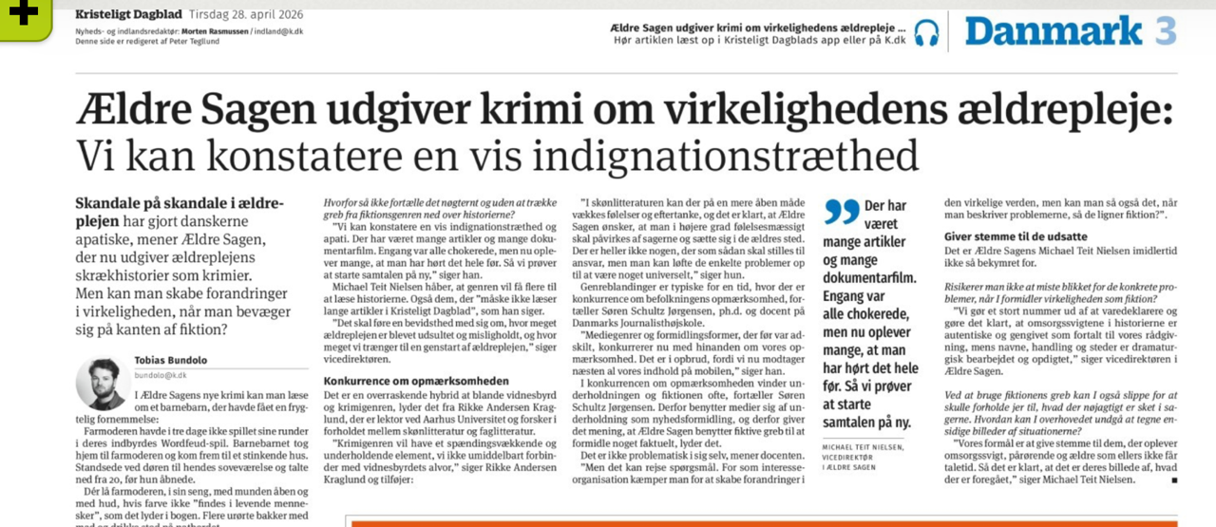

Kampagne: Skal ældreplejen ligne en krimi?
Omtale i landsdækkende
medier
Boglancering den 28. april
Debat om omsorgssvigt i Go' Aften Live
Notes:
Materiale om kampagnen er udsendt til ældrepolitiske frivillige via FrivilligNYT og samtlige af landets borgmestre vil modtage et eksemplar af "Efterladt"

Slide 9
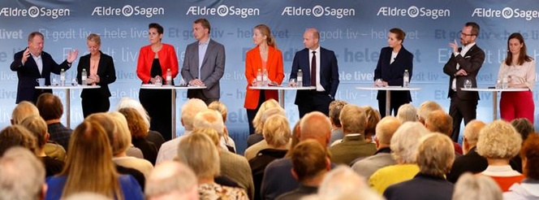
Ældre Sagens Topmøde 2026 den 12. maj i Bella Center
Formål:
At sikre den fortsatte politiske opmærksomhed på ældreområdet
At give medlemmer fra hele landet mulighed for at overvære en partilederdebat med ældrepolitiske emner (forventet 900 deltagere)
At synliggøre Ældre Sagens mange indsatsområder med stande om fx Rådgivningen, Ældre Sagens arbejde med viden og dokumentation, medlemstilbud mm.
At understøtte kampagnebudskabet ”Situationen i ældreplejen er så grel, at den burde være en krimi” ved at afholde arrangementet i Bella Center, der også huser den årlige bogmesse
Notes:
Timiningen af kampagne og topmøde har vist sig at være rigtig god. De langtrukne regeringsforhandlinger har åbnet et rum for ny påvirkning og opmærksomhed.
Der afgår busser fra alle dele af landet.
Værter i hver eneste bus, Det GODE værtsskab.

Slide 10

Strategisk indsatsområde – Aktive Seniorer
Ældre Sagens Jobbank er aktiv.
Inspirationskataloget ”Flere unge ældre i fællesskabet”(udleveret på mødet)
Webinarer og kurser
Fyraftensmøder for iværksættere
Generation+ er et helt nyt samarbejde med COOP.
Notes:
JOBBANK(ca. 1600 jobs der tilbyder fleksibilitet og nedsat arbejdstid. 300 daglige besøg på Jobbankens side. Mange henvendelser fra arbejdsgivere og medlemmer, der roser os for initiativet. Vi vil være på Folkemødet med Jobbanken og afholder Jobmesse i Campus i september)
INSPIRATIONSKATALOG:
I Ældre Sagen betyder det meget for os at kunne tilbyde fællesskaber, netværk og arrangementer til seniorer.
Vi ved, at der er et stort potentiale for at få flere i aldersgruppen 50-70 år til at deltage i lokalafdelingernes aktiviteter og på sigt engagere sig som frivillige. Der er flere grunde til, at de 50-70-årige (også) er en attraktiv målgruppe for lokalafdelingerne:
Større fællesskab og mangfoldighed: Det giver en mere levende lokalafdeling, når aldersspændet udvides. Det skaber nye fællesskaber og bringer friske perspektiver ind i de eksisterende aktiviteter.
Forebyggelse af ensomhed: Ved at engagere folk tidligt i "seniorlivet" kan de frivillige være med til at opbygge netværk, før ensomhed eller alvorlig sygdom opstår, hvilket gør en stor forskel.
Sikring af fremtidens frivillighed: Ved at få de 50-70-årige involveret, sikrer lokalafdelingen, at der er en ny generation af frivillige klar til at tage over.
Vi oplever en stor tilgang af nye medlemmer. Faktisk er næsten 70 % af nye medlemmer under 65 år. Derfor kan lokalafdelingerne med fordel have fokus på at få flere i aldersgruppen med i afdelingens aktiviteter.
Et fælles værktøj
Alder er bare et tal – og alle er velkomne!
Alligevel er der vigtige opmærksomheder og værtskabspointer - små ting, man med fordel kan ”skrue på”, når man gerne vil få flere unge ældre med.
Sammen får vi hele tiden nye idéer, gør os erfaringer og bliver klogere på alt det gode, vi gør. Derfor er inspirationskataloget tænkt som et dynamisk værktøj, som med tiden vil blive udbygget med erfaringer fra lokalafdelingerne. Ved fælles hjælp bliver kataloget over tid til en guldgrube med guide og genveje til at lokke flere unge ældre vores vej - til fælles glæde og genspejling.
Ældre Sagens Jobbank er aktiv. Inspirationskataloget ”Flere unge ældre i fællesskabet”. Kataloget udleveres på mødet. (Gode råd og konkrete forslag til, hvordan lokalafdelingerne kan arbejde med nye aktiviteter og frivillige blandt de ”unge ældre” medlemmer. Kataloget er en del af ”Planer og ambitioner 2026”)
Webinarer og kurser. (Vi udsender min. 2 webinarer om måneden og de besøges af mange tusinde medlemmer. Det er blevet til en ny kanal, hvor vi kan kommunikere med vores medlemmer og tilbyde relevante og gratis online kurser. Tilmeldinger og optagelse af webinarer findes på vores hjemmeside)
Fyraftensmøder for iværksættere. (Til efteråret vil vi inviterer medlemmer til nye fyraftensmøder, hvor drømme og ideer om iværksætteri kan vokse i fællesskaber. Det vil vi gøre sammen med lokalafdelinger rundt omkring i landet, der tilkendegiver interesse i at være værter)
Generation+ er et helt nyt samarbejde med COOP. (COOP ønsker at inviterer medlemmer gennem lokalafdelingen til et mindre onboarding forløb. Der kan ende ud i en ansættelse 5 seniorer i hver butik, hvor de skal arbejde minimum 4 timer om ugen i almindelige ansættelsesvilkår. Vi afprøver det nu i Solrød og Køge lokalafdelinger, hvor der var overvældende stor interesse hos medlemmerne og derfor blev der oprettet en ”venteliste”. Vi håber sammen med COOP at udbrede dette til andre lokalafdelinger – og virksomheder.

Slide 11
Aktuelle indsatsområder (udvalgte)
Post – fortsatte problemer med DAO (international bevågenhed)
Busser
Elevatorer på stationer
Rejsekort på app
Notes:
Ad 1) Post: Siden dao - som følge af PostNords ophør med at levere breve - overtog al brevlevering pr. 1. januar 2026, har der været betydelige problemer med brevomdelingen. Ældre Sagen har fulgt udviklingen tæt og er bekymret over meldinger om breve, der ikke bliver omdelt, fejllevereret eller bliver væsentligt forsinkede. Dao oplyser selv, at de har modtaget ca. 15.000 klager og henvendelser, hvilket indikerer alvorlige driftsproblemer. Samtidig oplever mange medlemmer store vanskeligheder med at købe frimærker lokalt.
Ældre Sagens indsats om bekymring har vakt international bevågenhed. Mange andre lande står overfor potentielle liberaliseringer af statslige postordninger. Vores konsulent på området (Marlene Cordes) bliver jævnligt kontaktet af internationale medier og senest holdt oplæg på en stor international postkofonference om Ældre Sagens bekymringer.
Ad 2) Busser: Ældre Sagen er aktivt gået ind i kampen for bevarelse af lokale busruter – særligt i landdistrikterne. Både med offentlig udtalelser i medierne til konkrete spareforslag og med en podcast dedikeret til emnet.
Ad 3) Elevatorer: Ældre Sagen har udtalt sig om de alvorlige konsekvenser, som de vedvarende problemer med defekte elevatorer på togstationer har for ældre og mennesker med gangbesvær. Når elevatorer står stille i dagevis, udelukker det i praksis svækkede mennesker fra at kunne rejse og få adgang til helt almindelige hverdagsaktiviteter. Ældre Sagen ønsker, at elevatordriften på offentlige stationer skal opprioriteres markant – både med hurtigere responstid ved fejl, bedre opfølgning og adgang til reservedele lokalt. For mange mennesker er elevatoren ikke et luksusgode, men en helt nødvendig forudsætning for at kunne klare sig selv i dagligdagen.
Ad 4) Rejsekort som app: Ældre Sagen har udtalt sig kritisk om kommunikationen om rejsekort som app og basiskortet. Det fysiske alternativ til rejsekortsappen er kommet alt for sent, og informationen om, hvordan man som helt ikke-digital får det fysiske basiskort, er meget mangelfuld. Den mangelfulde information har medført en række henvendelser til Ældre Sagen fra ældre og deres pårørende.

Slide 12
Aktuelle indsatsområder (fortsat)
Kritik af fejlbehæftet plejehjemsundersøgelse fra Ældreministeriet
Beredskab på plejehjem
Bekymring for kommunernes økonomiske prioritering ift. ældrepleje
Digital svindel
Notes:
Ad1) PLEJEHJEMSUNDERSØGELSE: Der har i marts/april været fornyet og massiv kritik af Ældreministeriets brugertilfredshedsundersøgelse på plejehjem.
Forskere har udtalt, at undersøgelsens resultater på kommuneniveau ikke er repræsentative. Det betyder, at undersøgelsen kan give et skævt billede af tilfredsheden blandt beboere på plejehjem i den enkelte kommune. Der er ikke den samme kritik af resultaterne på landsplan, men der er enighed om, at undersøgelsen ikke kan sige noget om tilfredsheden på den tredjedel af plejehjemmene, som ikke deltager – hverken på kommuneniveau eller lands-plan.
Ældre Sagens sekretariat har i starten af 2026 udarbejdet et notat til de ældre- og sundhedspolitisk frivillige, som beskriver svagheder ved undersøgelsen, og er aktuelt i dialog med Ældreministeriet om muligheder for at deltage i møde med kommunerne om datagrundlaget for undersøgelsen.
Ad 2) Beredskab på plejehjem: Ældre Sagen har udtrykt bekymring for kommunale forskelle på beredskab på plejehjem. Det er bekymrende, at forskellighederne medfører et postnummerlotteri, hvor man som sårbart menneske ikke kan være sikker på at få samme hjælp alle steder. Alle ældre skal kunne være trygge og få fundamentale behov dækket, uanset hvor man bor. Det nyvalgte folketing bør have politisk fokus på krise-beredskab for sårbare mennesker.
Ad 3) Kommunale nedprioriteringer: Kommunernes driftsbudgetter til ældreområdet er steget med 900 mio. kr. fra 2025 til 2026. Men de 900 mio. kr. dækker langt fra udgifterne til det stigende antal ældre, og udgifter pr. ældre er således faldet (fra 182.000 kr. til 175.000 kr).
Ældre Sagens opgørelse har vist at 91 ud of 98 kommuner har skåret ned på udgifterne pr. ældre´set i forhold til andre områder.
Ad 4) Digital svindel: Sidste men ikke mindst: Ældre Sagen har udtalt sig til landsdækkende presse om digital svindel i forbindelse med, at flere formodede gerningsmænd blev anholdt. Det er blevet pointeret, at Ældre Sagen som organisation gør alt, hvad der er muligt for at forebygge digital svindel gennem oplysning og information og samtidig kæmper for tekniske løsninger, der skal forhindre it-kriminalitet.

Slide 13
Ældre Sagen 40 år
Landsforeningen Ældre Sagen blev stiftet 14. oktober 1986
Vi markerer landsforeningens 40 års jubilæum med en reception i Snorresgade den 22. oktober 2026, her inviteres alle delegerede, og samarbejdspartnere.
Bjarne Hastrups bog om Ældre Sagens 40 års historie udgives samme dag.
Medlemsbladet oktober 2026 er dedikeret til at markere jubilæet
Mange lokalafdelinger begynder at have 40 års jubilæum fra og med 2027; Frivilligafdelingen udsender i god tid ”pakke” med materiale og inspiration til lokale markeringer
Notes:
Sekretriatet dækker transport og der serveres frokost til de ”frivillige”
Det er et bevidst valg ikke at bruge en masse ressourcer (”medlemmernes penge”) på at ”fejre os selv”

Slide 14
Tak for jeres opmærksomhed

